Slide 1
Název | Operační systém Windows
Předmět, ročník | ICT, sekunda
Tematická oblast | Základy digitálních technologií
Anotace | Výuková prezentace s obrázky a úkoly
Klíčová slova | Operační systém, windows, linux, android, plocha, schránka, zástupce
Autor | Mgr. Zdeňka Hanáková
Datum | Říjen 2013
Škola | Gymnázium Jana Opletala, Litovel, Opletalova 189
Projekt | EU peníze středním školám, reg. č.: CZ.1.07/1.5.00/34.0221

Slide 2
Operační systém Windows
25. 10. 2013
Mgr. Zdeňka Hanáková

Slide 3
Operační systém (OS)
Nejdůležitější program, bez něj by pc nemohl fungovat
Je prostředníkem mezi hw a programy, které uživatel používá
Umí:
nastavovat počítač (klávesnici, myš, prostředí)
komunikovat s uživatelem (prostřednictvím uživatelského rozhraní)
řídit chod celého poč. a připojených zařízení tak, aby vše dobře fungovalo
Např. Windows, Linux, OS pro mobily - ??
Notes:
Android, Windows Phone 8, Firefox OS, iOS, Symbian

Slide 4
Loga
Zdroje obrázků: Google [CC-BY-3.0 (http://creativecommons.org/licenses/by/3.0)], prostřednictvím Wikimedia Commons.
[cit. 31. 10. 2014]. Dostupné z: http://upload.wikimedia.org/wikipedia/commons/d/d7/Android_robot.svg
Simo99 (Vlastní dílo) [CC-BY-SA-3.0 (http://creativecommons.org/licenses/by-sa/3.0)], prostřednictvím Wikimedia Commons.
cit. [31. 10. 2014]. Dostupné z: http://upload.wikimedia.org/wikipedia/commons/5/5e/IOS_Logo.png
Larry Ewing [Attribution or GPL (http://www.gnu.org/licenses/gpl.html)], via Wikimedia Commons. [cit. 31. 10. 2014]. Dostupné z: http://upload.wikimedia.org/wikipedia/commons/b/b0/NewTux.svg

Slide 5
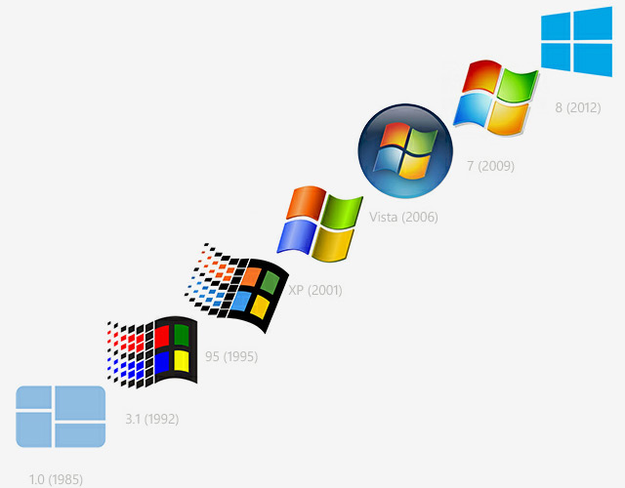
Windows
OS od firmy Microsoft (Bill Gates)
Jaké znáte verze?
Vista, XP, Windows 7, 8
Práce v oknech
logo
Zdroj obrázku: Vlad Savov, The Verge. [cit. 30. 10. 2013]. Dostupné pod licencí creative commons z: http://www.theverge.com/2012/7/4/3136851/windows-logo-backwards-evolution

Slide 6
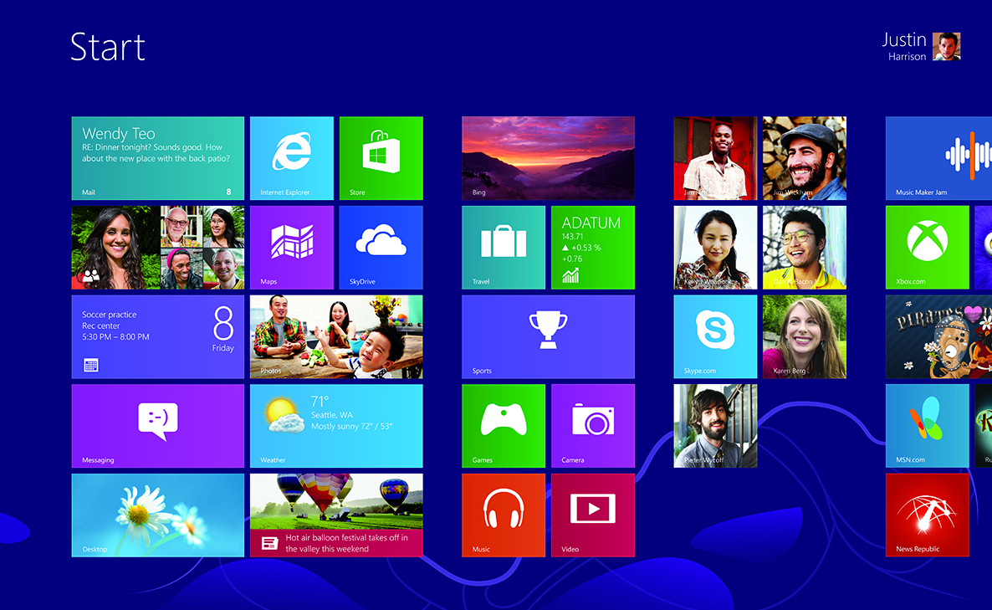
Windows 8

Slide 7
Součást Windows
Vyzkoušejte tyto programy…
Programy: Windows Fotogalerie, Windows Media Player, Windows Kalendář, hry
V Příslušenství: Kalkulačka, Malování, Poznámkový blok, Výstřižky

Slide 8
Popis Plochy
Koš
Jak vysypat?
složka
zástupci souborů
soubor
tlačítko Start
spuštěné programy
klávesnice
oznamovací oblast
rychlé (snadné) spuštění
Lišta (hlavní panel)

Slide 9
Zástupce
Odkaz na soubor, abychom ho rychleji našli
Nejen na ploše, ale v jakékoliv složce
Šipka v ikoně
Co se stane, když zástupce smažeme?
Jak správně mazat programy?
Jak vytvořit zástupce?

Slide 10
Schránka
Ctrl+C
Zkopíruje objekt do schránky
Zůstává i na původním místě
Ctrl+X
Vyjme objekt do schránky
Nezůstane na původním místě
Ctrl+V
Vloží objekt na nové místo
= přesouvání
= kopírování
= vložení
Prostor ve Windows sloužící k dočasnému uložení objektů (souborů, částí textů, obrázků…)
Dokud nevypneme pc nebo ji nepřemažeme jiným objektem
Zkratky:

